Slide 1
Chapter4
Review

Slide 2
>> Table of contents
1
Logistic Regression
2
Loss Function
3
SGD
Notes:
처음에 Ch.4에서 처음 등장한 분류 알고리즘인 로지스틱 회귀 알고리즘에 대해 설명합니다. 그 다음엔 손실 함수와 확률적 경사 하강법에 대해 설명하겠습니다.

Slide 3
1
Logistic Regression

Slide 4
Part 1.1 Concept
Losgistic Regression
- 회귀를 사용하여 데이터의 각 클래스 당 확률을 구하고 그 확률을 토대로 분류해주는 알고리즘
Regression
Algorithm
Classifiation
probability
<Losgistic Regression>
Notes:
우리가 Ch.3에서 공부했던 회귀 알고리즘은 어떤 수치를 예측하고자 하는 알고리즘이었습니다. 로지스틱 회귀 알고리즘은 이 회귀 알고리즘을 사용하여 데이터가 어떤 클래스에 속할 확률을 0에서 1 사이의 값으로 예측하고 그 확률에 따라 가능성이 더 높은 클래스로 분류해주는 지도 학습 알고리즘입니다. 따라서 로지스틱 회귀 알고리즘은 분류 알고리즘입니다.

Slide 5



Part 1.1 Concept
기존에 사용하던 단순 선형 회귀 모델(y=θx)의 좌항에 함수를 적용해서 종속변수를 확률로 변화시켜보자!
$$y=θ_{0}+θ_{1}x_{1}+⋯+θ_{n}x_{n}$$
θ: 가중치(회귀 계수)
x: 특성(독립 변수)
y: 선형 함수 출력값(종속 변수)
sigmoid or softmax
$$θX=Y$$
$$p$$
선형 회귀 값
확률값
Notes:
로지스틱 회귀의 컨셉은 기존에 사용하던 선형 회귀를 범주형 데이터셋, 즉 클래스가 나누어져 있어 분류가 필요한 데이터셋에 적용하기 위해 종속 변수를 확률로 정의하자라는 것입니다. 그래서 분류 알고리즘임에도 이름에 회귀가 붙어있죠. 이 컨셉에서 확률화를 시켜주는 함수가 바로 시그모이드 함수와 소프트맥스 함수입니다.

Slide 6

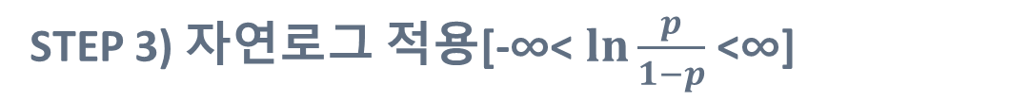
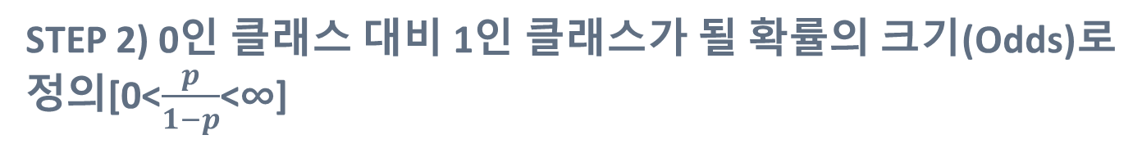
Part 1.2 Sigmoid Function
$$Y=θX$$
*선형 회귀 모델이기 때문에 실수값 전체 예측[-∞<Y<∞]
STEP 1) 각 클래스에 속할 확률 정의[0<p<1]
class 1에 속할 확률: p class 0에 속할 확률: 1-p
p>0.5: class 1로 분류 p<0.5: class 0으로 분류
STEP 2) 0인 클래스 대비 1인 클래스가 될 확률의 크기(Odds)로 정의[0<$\frac{p}{1−p}$<∞]
odds: 클래스 1에 속할 확률/class 1에 속하지 않을 확률
odds>1: class 1로 분류 odds<1: class 0으로 분류
STEP 3) 자연로그 적용[-∞< $\ln{\frac{p}{1−p}}$<∞]
선형 회귀에서 분석할 수 있는 실수 값으로 변형
Notes:
시그모이드 함수가 나오는 과정입니다. 우선 우리가 가지고 있는 이진 분류의 범주형 데이터는 실수값 예측이 목표인 선형 회귀에는 도움이 되지 않습니다. 따라서 이 데이터를 선형 회귀가 가능하도록 확률을 통해 실수값으로 변형시킵니다.
step1에서 데이터가 각 클래스에 속할 확률을 p를 통해 정의합니다. 그 다음은 0인 클래스 대비 1인 클래스가 될 확률의 크기인 Odds로 정의하는 겁니다. p가 0에서 1의 값을 가진데 비해 odds는 0에서 양의 무한대로 범위를 확장할 수 있습니다. 그리고 마지막으로 이 Odds에 자연 로그를 씌우면, 이 값은 실수 전체의 범위를 가집니다. 이러면 선형 회귀로 분석할 수 있게 됩니다.

Slide 7
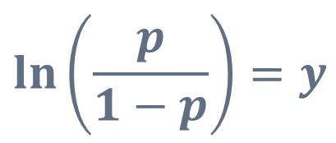
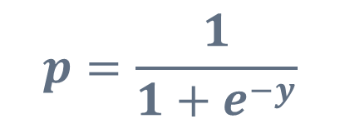
Part 1.2 Sigmoid Function
$$\ln\left(\frac{p}{1−p}\right)=y$$
$$p=\frac{1}{1+e^{−y}}$$
기존에 사용한 회귀 모델에서 나온 선형 회귀 값을 sigmoid 함수에 대입한 값이 1인 클래스에 속할 확률로서 정의
Notes:
그리고 마지막에서 자연로그를 적용한 값을 y로 놓고 p를 y에 대한 식으로 정리하면 우리가 알고 있는 시그모이드 함수를 얻을 수 있습니다. 즉 기존에 사용한 회귀 모델에서 나온 독립변수항을 sigmoid 함수에 대입한 값이 1인 클래스에 속할 확률로서 정의됩니다.

Slide 8
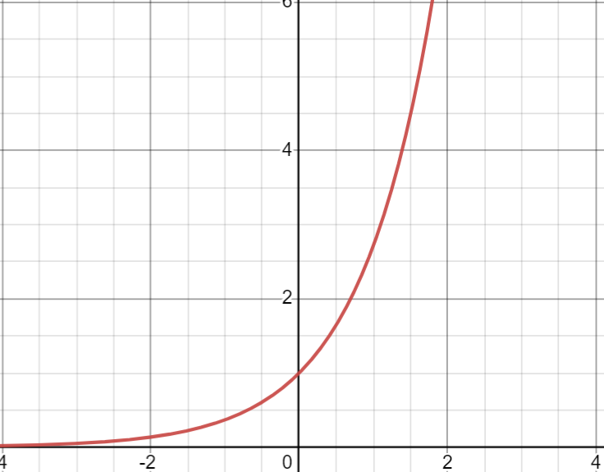
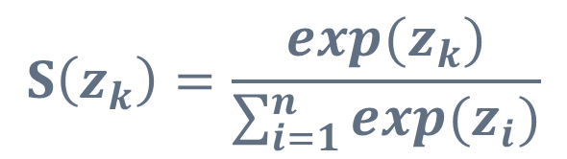
Part 1.3 Softmax Function
Softmax
- 계산한 확률값들의 총합이 항상 1이며, 3개 이상의 클래스에 해당하는 확률값을 출력
Linear Regression Score
$$S\left(z_{k}\right)=\frac{exp(z_{k})}{\sum_{i=1}^{n}{exp(z_{i})}}$$
Probability
<지수 함수 그래프>
Notes:
소프트맥스 함수 또한 선형 회귀 값을 0과 1 사이의 값으로 출력하기 때문에 확률값으로 해석할 수 있습니다. sigmoid는 맞냐/아니냐를 뜻하는 이진 분류에서 사용되고, softmax는 계산한 확률값들의 총합이 항상 1이며 3개 이상의 클래스에 해당하는 확률값을 출력합니다.
수식에서 볼 수 있듯이, 단순히 선형 회귀 값들을 다 더해서 그에 대한 확률을 낼 수도 있지만, 지수함수를 적용시킨 다음에 확률화를 시켜준 것을 볼 수 있습니다. 이는 지수 함수의 특성 상 입력 값의 크기에 따라 출력 값이 크게 변동할 수 있다는 점을 이용해 출력값들 중에 max 값을 강조하는 효과를 더해줍니다.

Slide 9
2
Loss Function

Slide 10
Part 2.1 Concept
Loss function(손실 함수)
- 알고리즘이 예측한 값과 실제 정답의 차이를 계산하며, 알고리즘이 얼마나 잘못 예측하는가를 의미
Optimization(최적화)
- 모델의 손실 함수를 최소화하는 가중치들을 찾는 과정
Notes:
우리가 알고리즘을 학습시킬 때 학습의 상태를 표현하기 위해 사용하는 중요한 지표가 손실 함수입니다. 알고리즘이 예측한 값과 실제 정답의 차이를 계산하며, 계산된 값은 ‘알고리즘이 얼마나 잘못 예측하는가’를 의미합니다. 그리고 이 손실 함수의 최소값을 찾아가는 과정을 최적화(optimization)라 하며 이후에 설명할 확률적 경사 하강법이 이 최적화 방법입니다.

Slide 11
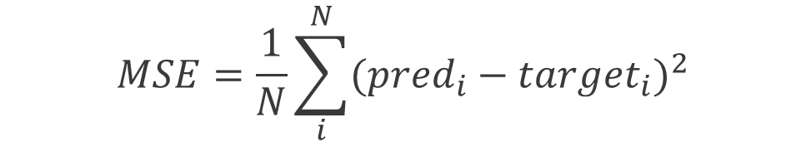
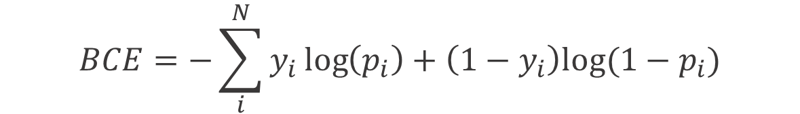
Part 2.2 types
1. Mean Squared Error(MSE)
- 에러(실제값-예측값) 제곱의 평균. 회귀에서 많이 사용
$$MSE=\frac{1}{N}\sum_{i}^{N}{({{pred}_{i}−{target}_{i})}^{2}}$$
- 오차의 크기를 제곱으로 나타내기 때문에 더 큰 가중치 부여 가능
- 오차의 제곱을 평균하기 때문에 일관된 손실 값을 얻음
2. Binary Cross Entropy Error(BCE)
- Class(0 or 1)와 확률의 log값을 곱해 다 더해준 값
$$BCE=−\sum_{i}^{N}{y_{i}\log\left(p_{i}\right)+\left(1−y_{i}\right)log⁡(1−p_{i})}$$
- log는 확률 값을 직관적으로 파악할 수 있도록 해줌
Notes:
손실 함수의 종류에는 여러 가지가 있습니다. 그 중에 대표적인 것은 Mean Squared Error와 Cross Entropy 함수가 있습니다. MSE는 주로 회귀 문제에서 사용되는데, 이유는 제곱 오차를 사용하기 때문에 오차가 클수록 더 큰 가중치를 부여할 수 있고, 오차의 제곱을 평균하기 때문에 데이터 포인트의 개수와 관계없이 일관 손실 값을 얻을 수 있기 때문입니다.
두 번째는 binary cross entropy 손실 함수로, 이름에서도 알 수 있듯이 이진 분류 문제에서 사용됩니다. 책의 내용과는 log를 취한 것 외엔 다를게 없습니다.

Slide 12
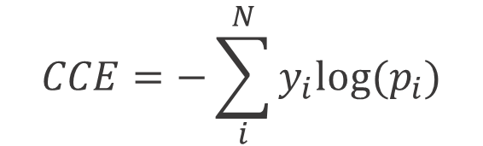
Part 2.2 types
3. Categorical Cross Entropy Error(CCE)
- 정답 class와 확률의 log값을 곱해 다 더해준 값
$$CCE=−\sum_{i}^{N}{y_{i}log⁡(p_{i})}$$
- softmax 함수와 연결해서 사용
- 원-핫 인코딩: 정답에 해당한 클래스만 1, 나머지는 0으로 설정하는 것
0으로 이루어진 벡터에 단 한 개의 1의 값으로 해당 데이터의 값을 구별
Notes:
그리고 다중 클래스 분류에서 사용되는 Categorical Cross Entropy Error입니다. 정답 class와 확률의 log값을 곱해 다 더해준 값으로 softmax 함수와 연결되어 사용하는게 보통입니다. 여기서 정답 class라고 하는 것은 class들 중에서 정답 class만 1로 놓고 나머지 class는 0으로 놓는 것을 의미합니다. 그래서 실질적으로 이 값은 정답일 때의 확률의 로그값을 계산하는 식이 됩니다.

Slide 13
3
SGD

Slide 14
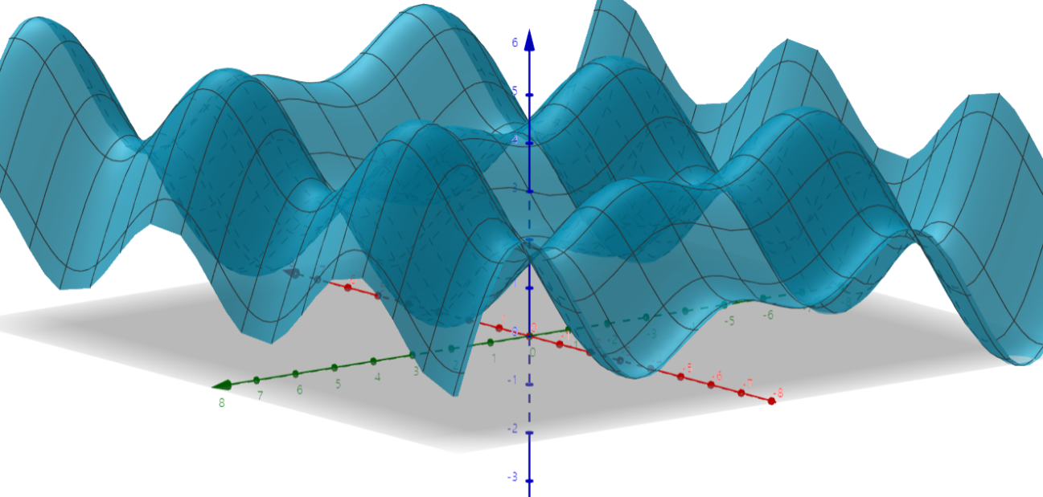
Part 3.1 Concept
Training(학습)
- 손실 함수를 최솟값이 되도록 하는 가중치 값들을 찾는 과정
<일반적인 기계 학습 문제의 가중치 공간과 손실함수>
Gradient Method(경사법)
- 기울기를 이용해 함수의 최솟값을 찾으려는 방법
Notes:
앞에서 배운 손실 함수를 최솟값이 되도록 하는 가중치 값들을 찾는 것이 기계 학습 문제에서 학습 과정입니다. 그러나 일반적인 문제의 손실 함수는 매우 복잡합니다. 가중치 공간이 너무 광대하여 어디가 최솟값이 되는 곳인지를 짐작할 수 없죠. 이런 상황에서 기울기를 잘 이용해 함수의 최솟값을 찾으려는 것이 경사법입니다. 그래서 경사법은 보통 산을 내려오는 과정으로 비유됩니다.

Slide 15
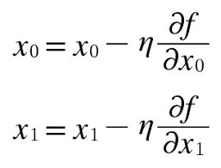
Part 3.1 Concept
- 경사법은 현 위치에서 기울어진 방향으로 일정 거리 만큼 이동하고, 또 기울기를 구해 그 방향으로 이동
- 기호 ƞ는 학습률. 한 번의 학습으로 얼마만큼 학습하는 지 결정
- 미분을 이용하여 기울기를 구함
- 특성의 수가 늘어나도 같은 식으로 갱신
Notes:
경사법은 현 위치에서 기울어진 방향으로 일정 거리만큼 이동합니다. 그런 다음 이동한 곳에서도 마찬가지로 또 기울기를 구하고 또 그 방향으로 이동합니다. 이를 수식으로 나타내면 다음과 같습니다. 기호 에타는 한 번 경사법을 실행할 때 갱신하는 양으로, 학습률이라고 불립니다. 우리가 Ch.3에서 공부했던 하이퍼 파라미터로 사람이 직접 설정하는 매개변수입니다. 미분을 이용하여 구한 기울기에 학습률을 곱하고, 그 만큼을 원래 값에서 빼준 형태입니다. 이 예시는 특성이 2개일 때로 특성의 수가 늘어나도 같은 식으로 갱신하게 됩니다.

Slide 16
Part 3.2 Batch
Batch Size(배치 크기)
- 모델의 가중치를 한 번 업데이트시킬 때 사용되는 샘플들의 묶음
ex) 60,000개의 데이터를 하나 하나 학습시키기 보다는 100개 단위(batch size)로 학습시키는 것이 더 효율적
이유:
1. 수치 계산 라이브러리들이 대부분 큰 배열을 효율적으로 처리할 수 있음
2. 데이터 전송이 병목으로 작용하는 경우가 있어, 배치 처리 시 부하를 줄일 수 있음
Notes:
배치라는 것은 모델의 가중치를 한 번 업데이트시킬 때 사용되는 샘플들의 묶음을 의미합니다. 가령 60,000개의 데이터가 있고, 이 데이터들을 하나 하나 출력값을 내놓고 손실 함수를 일일히 구한 다음에 학습하는 것보다 배치 사이즈를 100개로 해서 100개의 데이터에 대한 출력값을 한 번에 얻고, 학습시키는 것이 훨씬 효율적입니다. 그 이유는 두 가지로 계산을 하는 라이브러리들이 큰 배열을 처리하는데 특화되어 있다는 것과 매우 많은 데이터들에 대해서는 병목으로 작용하는 경우가 있기 때문입니다.

Slide 17
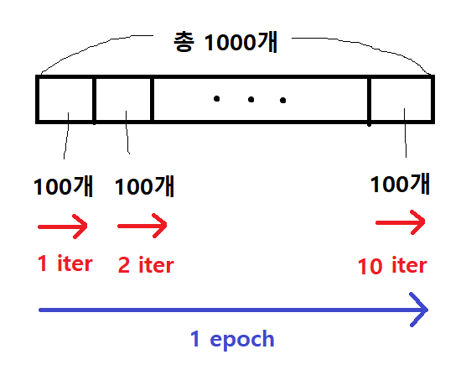
Part 3.2 Mini Batch&Epoch
Mini batch(미니 배치)
- 하나의 데이터 셋을 배치 사이즈로 나눴을 때 나오는 작은 데이터 뭉치
ex) 1000개의 데이터를 100의 batch_size로 나누면 60개의 미니 배치가 나옴(다만 나눌 때마다 데이터 조합이 달라짐)
Epoch(에포크)
- 모든 훈련 데이터를 소진했을 때의 횟수
!=
Notes:
미니 배치라는 것은 전체 데이터 셋을 무작위로 몇 개의 데이터 셋으로 나누었을 때 그 작은 데이터 뭉치를 의미합니다. 예를 들어서 1000개의 데이터셋을 100의 batch_size로 나누면 10개의 미니 배치가 생깁니다. 다만 다음에 다시 100개로 나눌 때는 랜덤하게 뽑히기 때문에 그 미니배치에 있는 데이터 조합이 달라집니다. 그리고 epoch라는 것은 이 훈련 데이터들을 모두 소진했을 때의 횟수에 해당합니다.

Slide 18
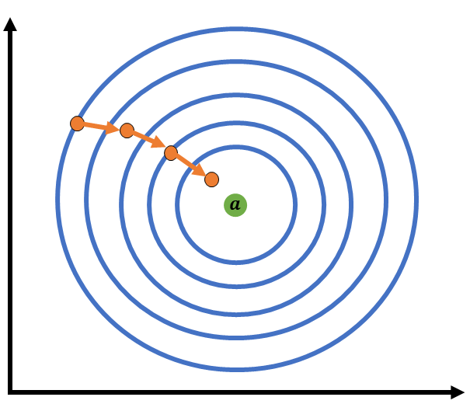
Part 3.3 SGD
Batch Gradient Descent(배치 경사 하강법)
- 배치 사이즈가 전체 dataset의 크기로 한 번 학습할 때 모든 train data를 소진
- 계산해야 할 값이 매우 많아 소모되는 메모리가 엄청남
Notes:
우리 책에서 나왔던 배치 경사 하강법이라는 것은 배치 사이즈가 데이터셋의 크기가 되는 것으로 한 번 학습할 때 모든 train data를 전부 소진하는 것입니다. 데이터셋 모두를 대상으로 하다보니 파라미터가 한 번 이동할 때마다 계산해야 할 값이 지나치게 많아 소모되는 메모리도 엄청납니다. 안정적으로 수렴하여 파라미터를 업데이트하는 수는 매우 적습니다.

Slide 19
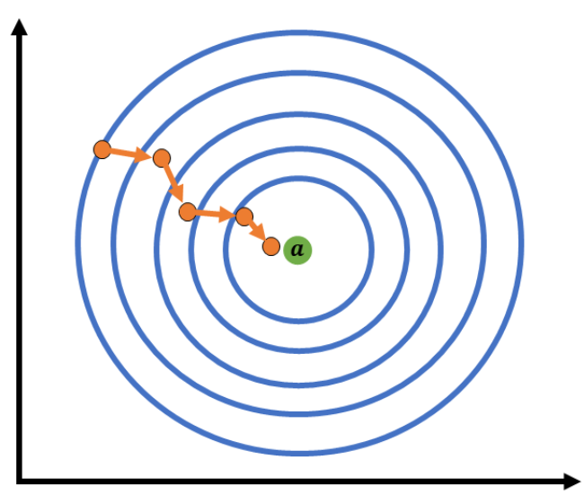
Part 3.3 SGD
Stochastic Gradient Descent(확률적 경사 하강법)
- 미니 배치 단위로 학습하며, epoch마다(train data를 전부 소진할 때마다) 배치 내 데이터들이 달라져 확률적 학습임
- 단 하나의 데이터를 랜덤하게 골라 학습하는 것도 SGD라 부르나 미니 배치 단위로 학습하는 것이 일반적인 SGD
Notes:
그리고 확률적 경사 하강법이라는 것은 아까 설명드린 미니 배치를 이용하여 학습하는 것으로 전체 데이터셋보다 적게 데이터를 학습시키며, 또한 미니 배치는 에폭마다 배치 내 데이터의 조합이 달라지기 때문에 확률적이라는 말이 붙은 것입니다. 우리 책에서는 단 하나의 샘플을 골라 학습하는 것이 SGD라고 하고 미니 배치 단위로 학습하는 것이 미니 배치 경사 하강법이라고 따로 기술되어 있지만 일반적으로 SGD라 함은 미니 배치 단위로 학습하는 것을 의미합니다.

Slide 20
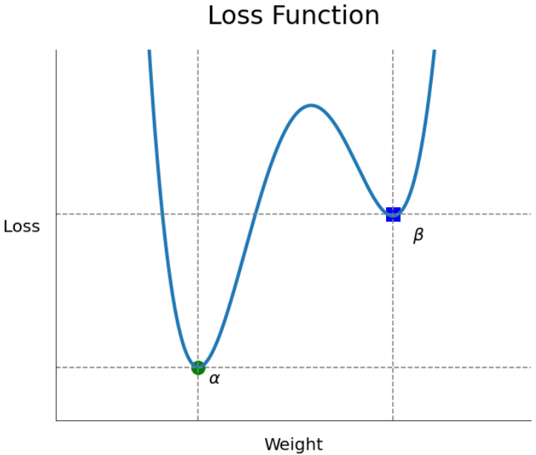
Part 3.4 Limitation
Local Minimum
- 랜덤하게 선택된 가중치를 미분하여 나온 결과를 힌트로 하여 최적해를 찾아가는 중, 지역 최솟값에 수렴할 수 있음
- 실제 손실 함수 공간에서는 전역 최솟값이 하나만 있으므로 문제가 복잡해질수록 잘못된 최솟값에 수렴할 확률이 높아짐
Notes:
이 경사 하강법에는 한계점이 여러 가지 있습니다. 일단 전역 최솟값이 아닌 지역 최솟값에 빠져 더 이상 미분하지 못하고 수렴할 수도 있다는 것입니다. 이외에도 고원이라는 평탄한 부분에서 학습이 진전이 안된다거나, 비등방성 함수에서 비효율적으로 탐색한다는 단점들도 있습니다.

Slide 21
Reference
https://everyday-tech.tistory.com/entry/%EB%A1%9C%EC%A7%80%EC%8A%A4%ED%8B%B1-%ED%9A%8C%EA%B7%80Logistic-Regression
https://velog.io/@jjw9599/machinelearningevaluation
https://yhyun225.tistory.com/5
https://gooopy.tistory.com/69

Slide 22
Thank
you

